Slide 1
OOMALL
API & 对象模型 & 数据库设计
售后+服务模块
队伍：桐桐队
汇报人：栋栋
时间：2023年11月6日

Slide 2
01
API 设计

Slide 3
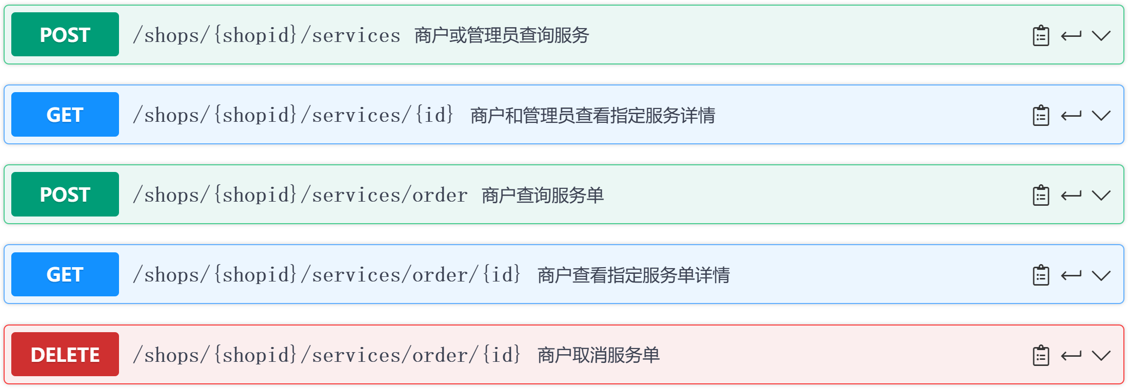
服务模块
Service Module
商户-服务单
商户应该可以使用可选条件来查询所有服务和与自己相关服务单，可以查看服务和服务单的具体信息，也可以取消某个服务单

Slide 4
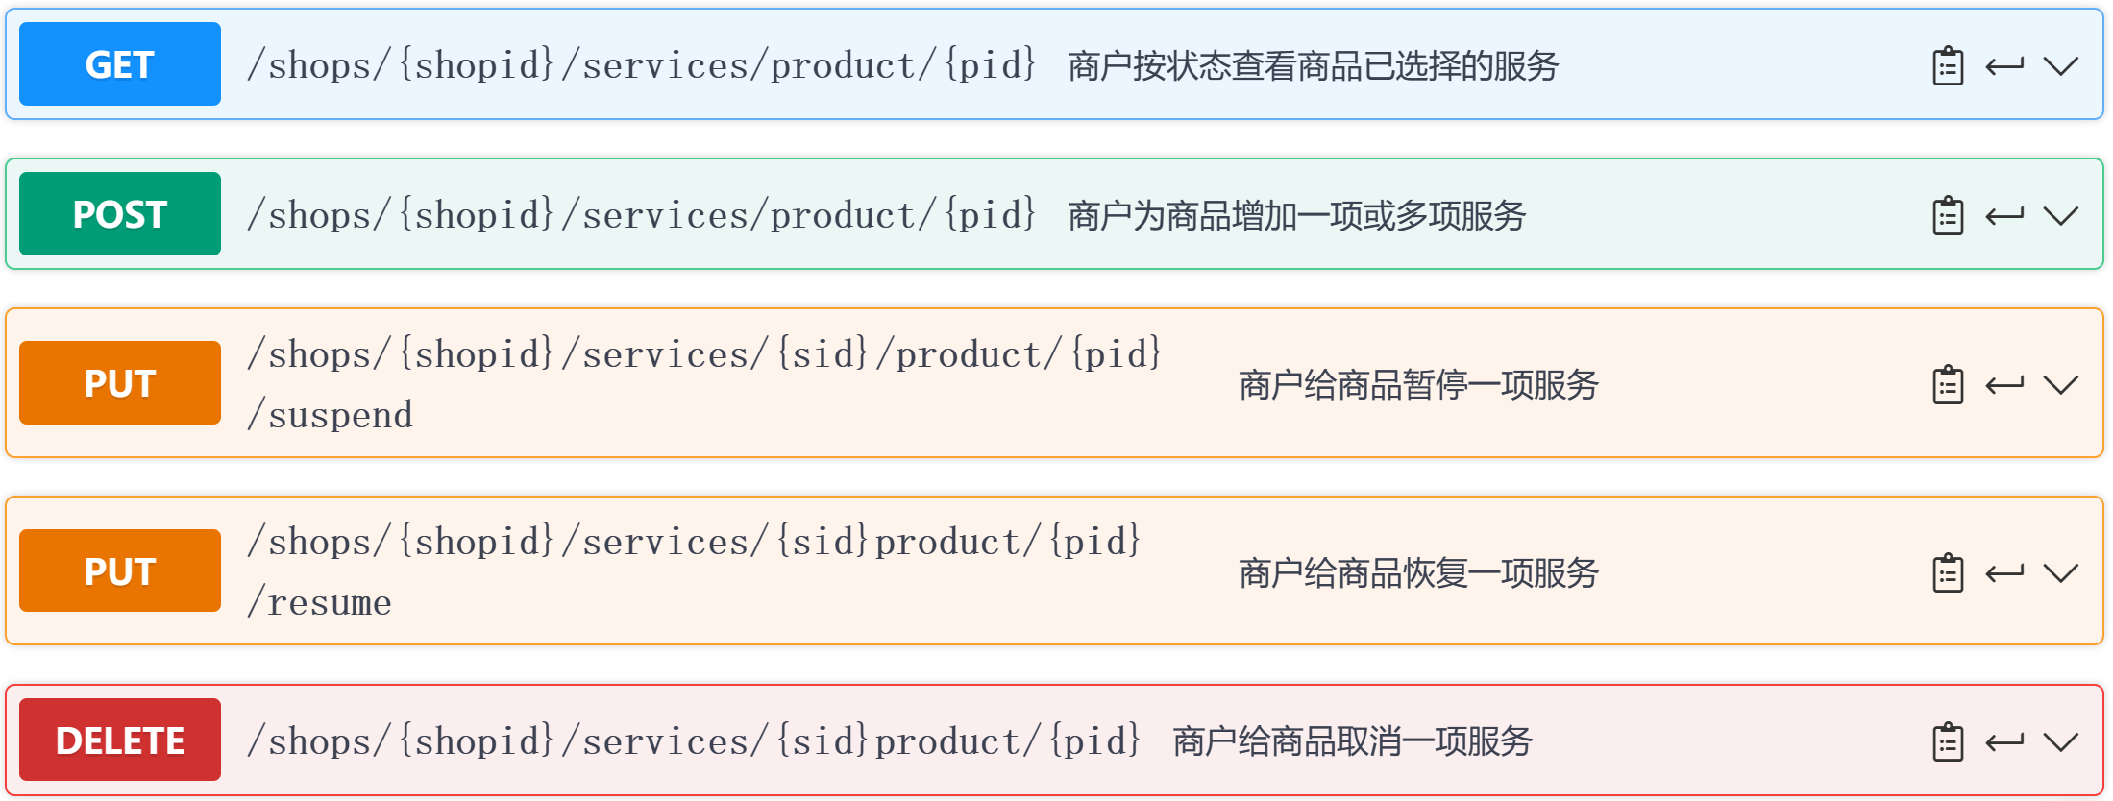
服务模块
Service Module
商户-服务
商户应该可以查看某个商品已选择的服务，为商品增加多个服务，也可以给商品暂停、恢复和取消某个服务

Slide 5
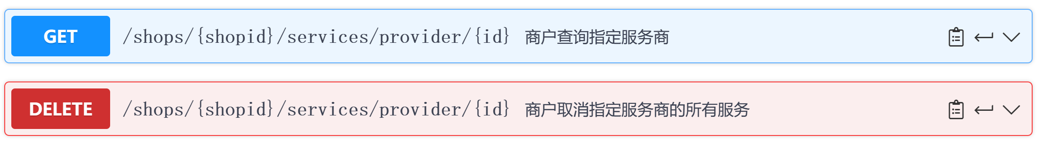
服务模块
Service Module
商户-服务商
商户应该可以查看服务商的信息和它所提供的服务，也可以取消某个服务商的所有服务

Slide 6
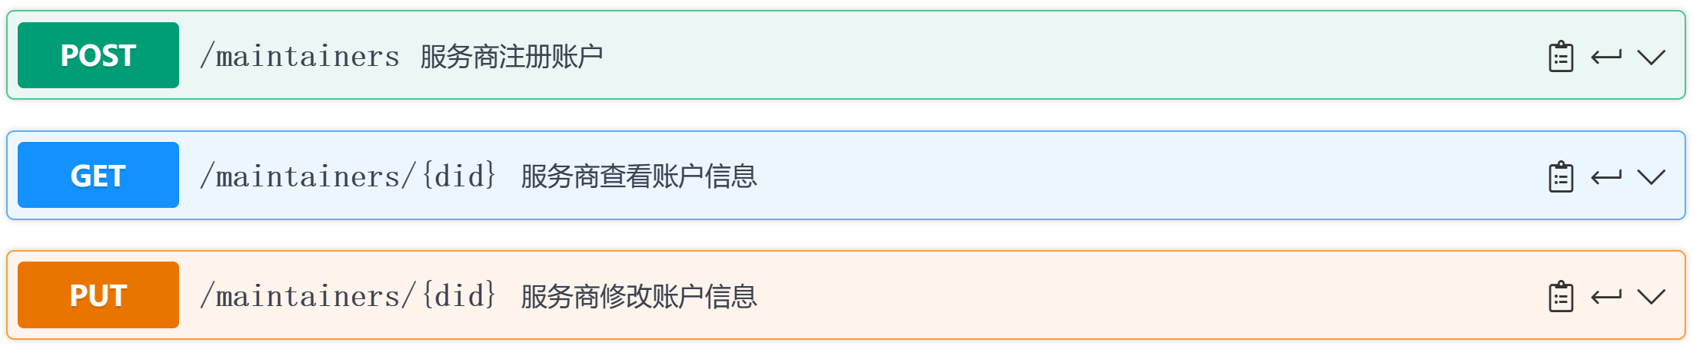
服务模块
Service Module
服务商-账户
服务商应该可以注册账户、查看和修改自己的账户信息

Slide 7
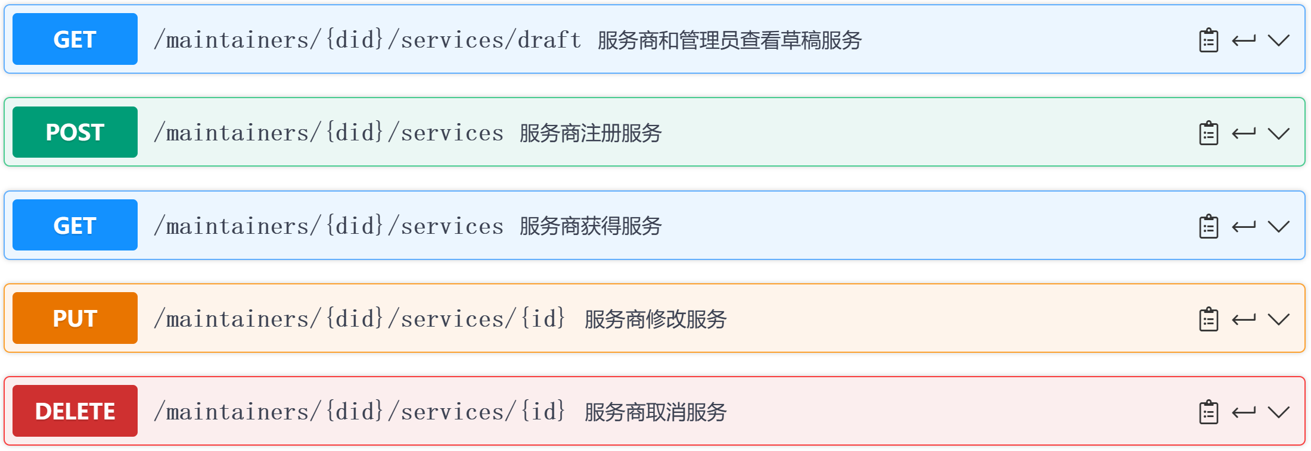
服务模块
Service Module
服务商-服务
服务商应该可以注册一个新的服务，查看自己的所有服务，也可以修改服务和取消某个服务
新注册的服务和修改的服务会成为一个草稿服务等待管理员的审核，并在审核通过后成为一个新的用例

Slide 8
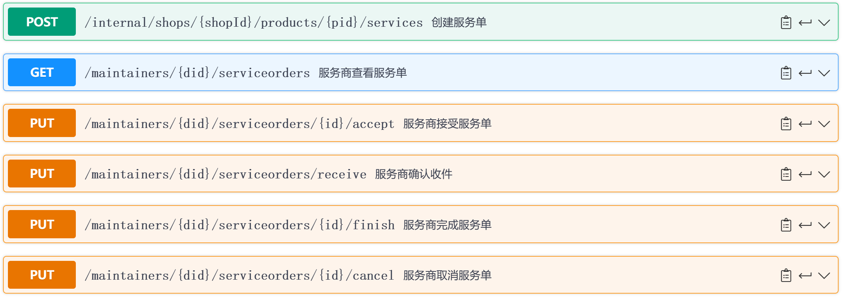
服务模块
Service Module
服务商-服务单
服务商应该可以查看当前可被接单的服务单和接受服务单，也可以完成或取消已接受的服务单
创建服务单将作为内部API由系统调用，服务商收到货后上传物流单号来确认收货，系统将自动调用收件子用例

Slide 9
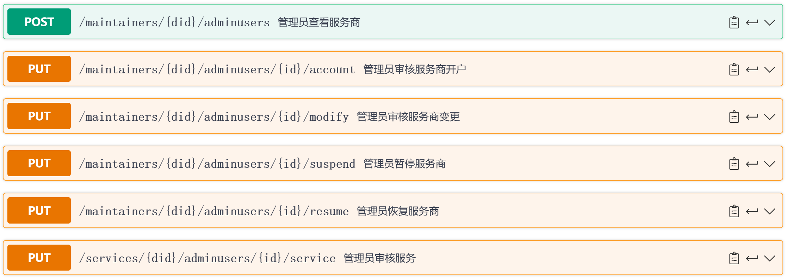
服务模块
Service Module
管理员
管理员应该可以查看所有草稿服务、服务和服务商，可以审核草稿服务和服务商的开户与变更，也可以恢复和暂停服务商

Slide 10
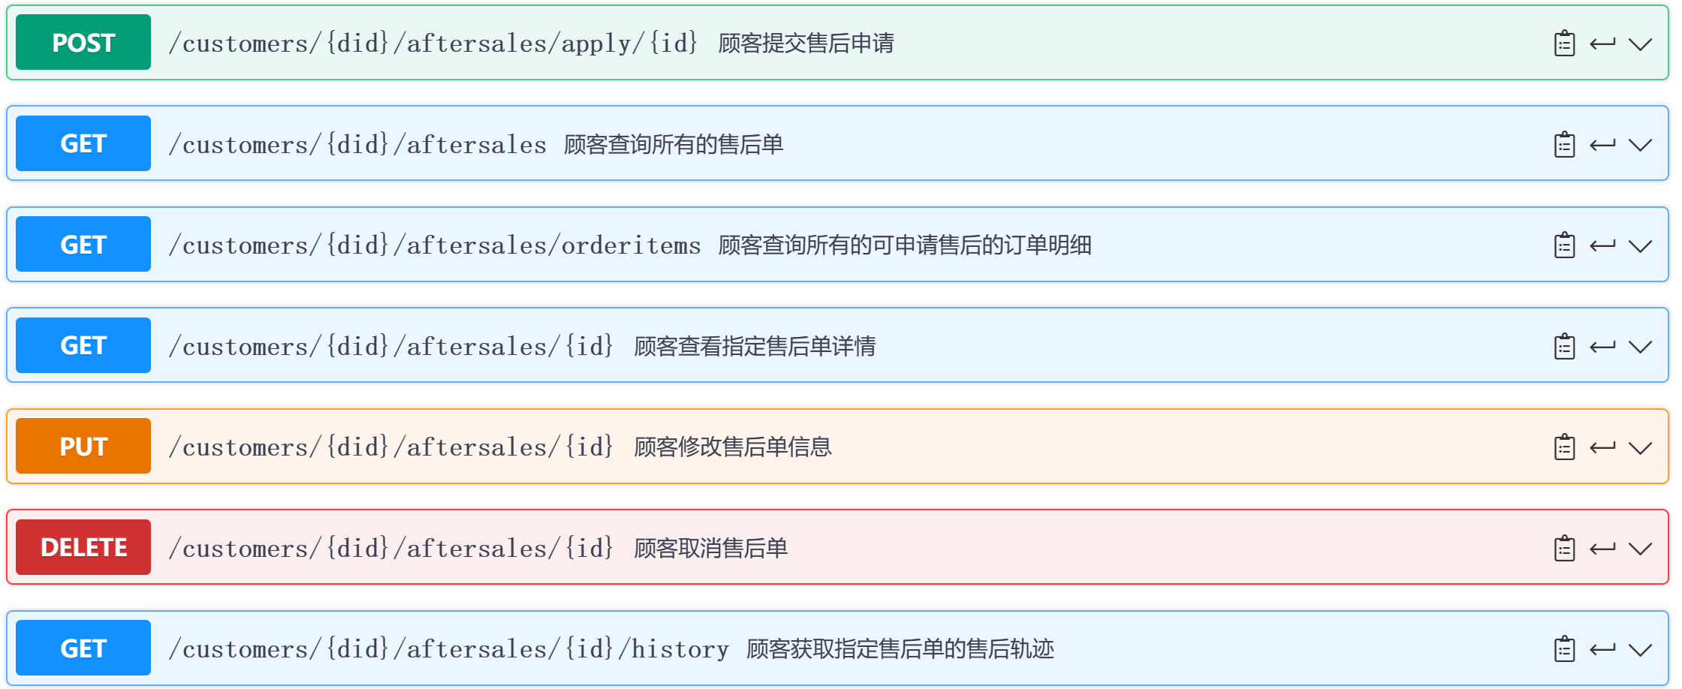
售后模块
Aftersale Module
顾客-售后
顾客应该可以查看与自己申请的售后单和可以申请售后的订单，可以提申请和取消服务单，也可以在审核通过之前修改服务单
提交售后申请后，顾客可以获取售后轨迹来跟踪售后进度

Slide 11
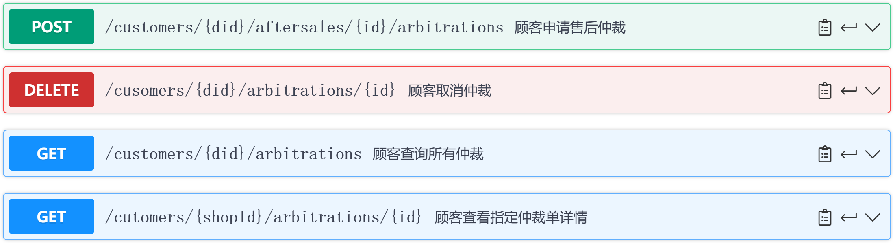
售后模块
Aftersale Module
顾客-仲裁
顾客应该可以在对售后不满意的时候提请售后仲裁，也可以查看和取消自己的仲裁

Slide 12
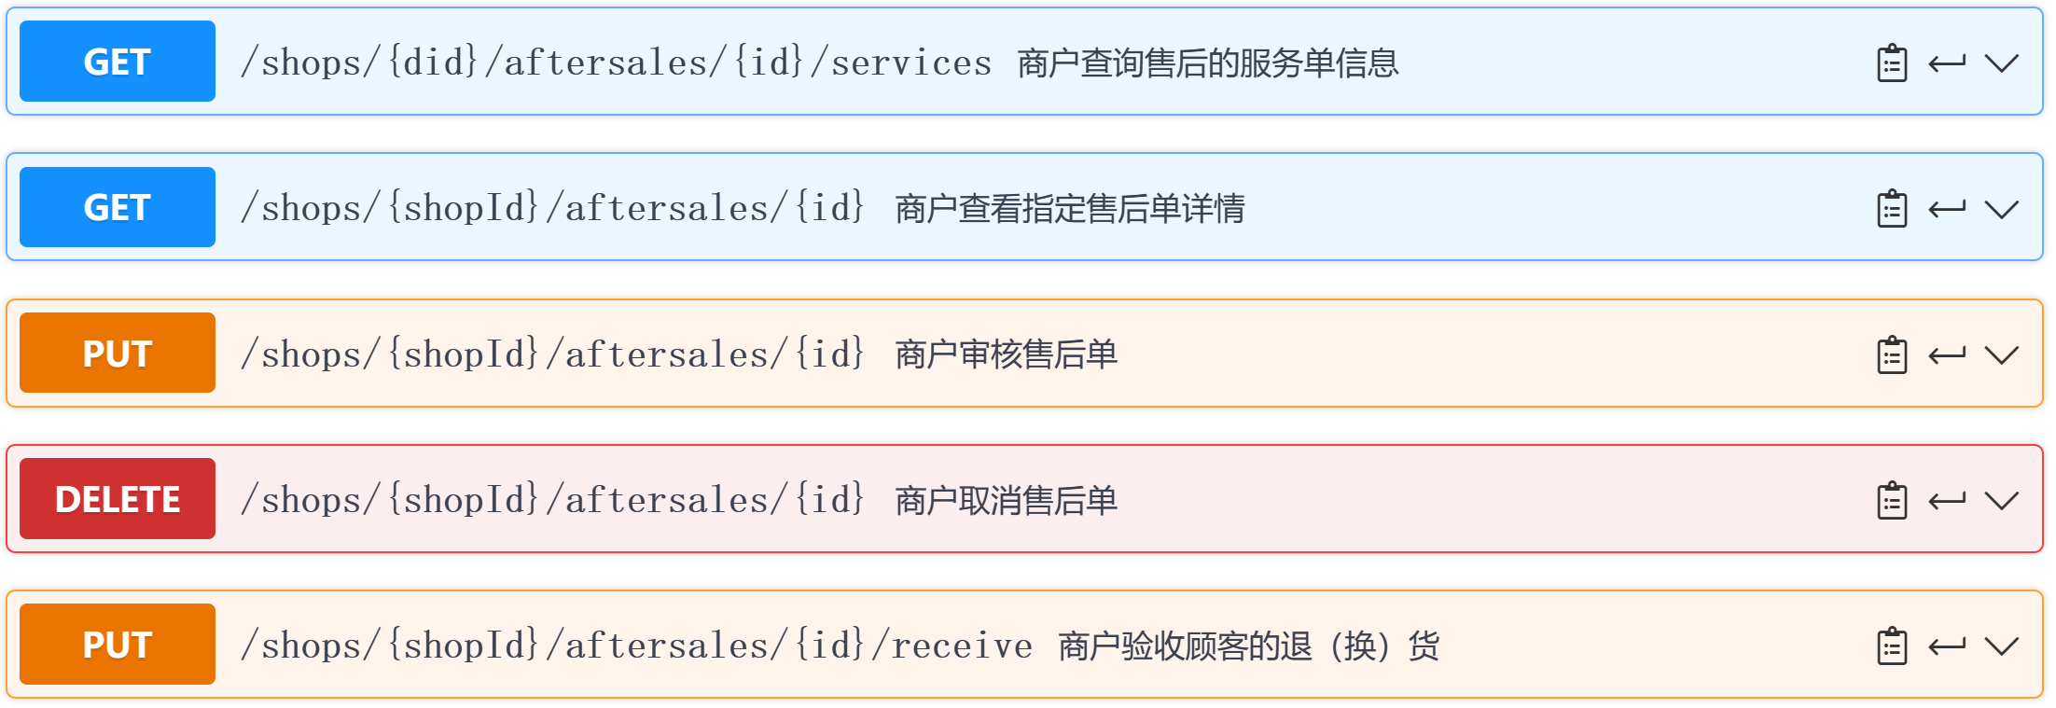
售后模块
Aftersale Module
商户-售后
商户应该可以查看和与自己相关的售后申请

Slide 13
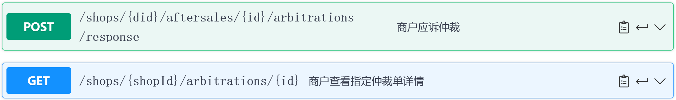
售后模块
Aftersale Module
商户-仲裁
商户应该可以查看和与自己相关的仲裁，并对仲裁进行应诉

Slide 14
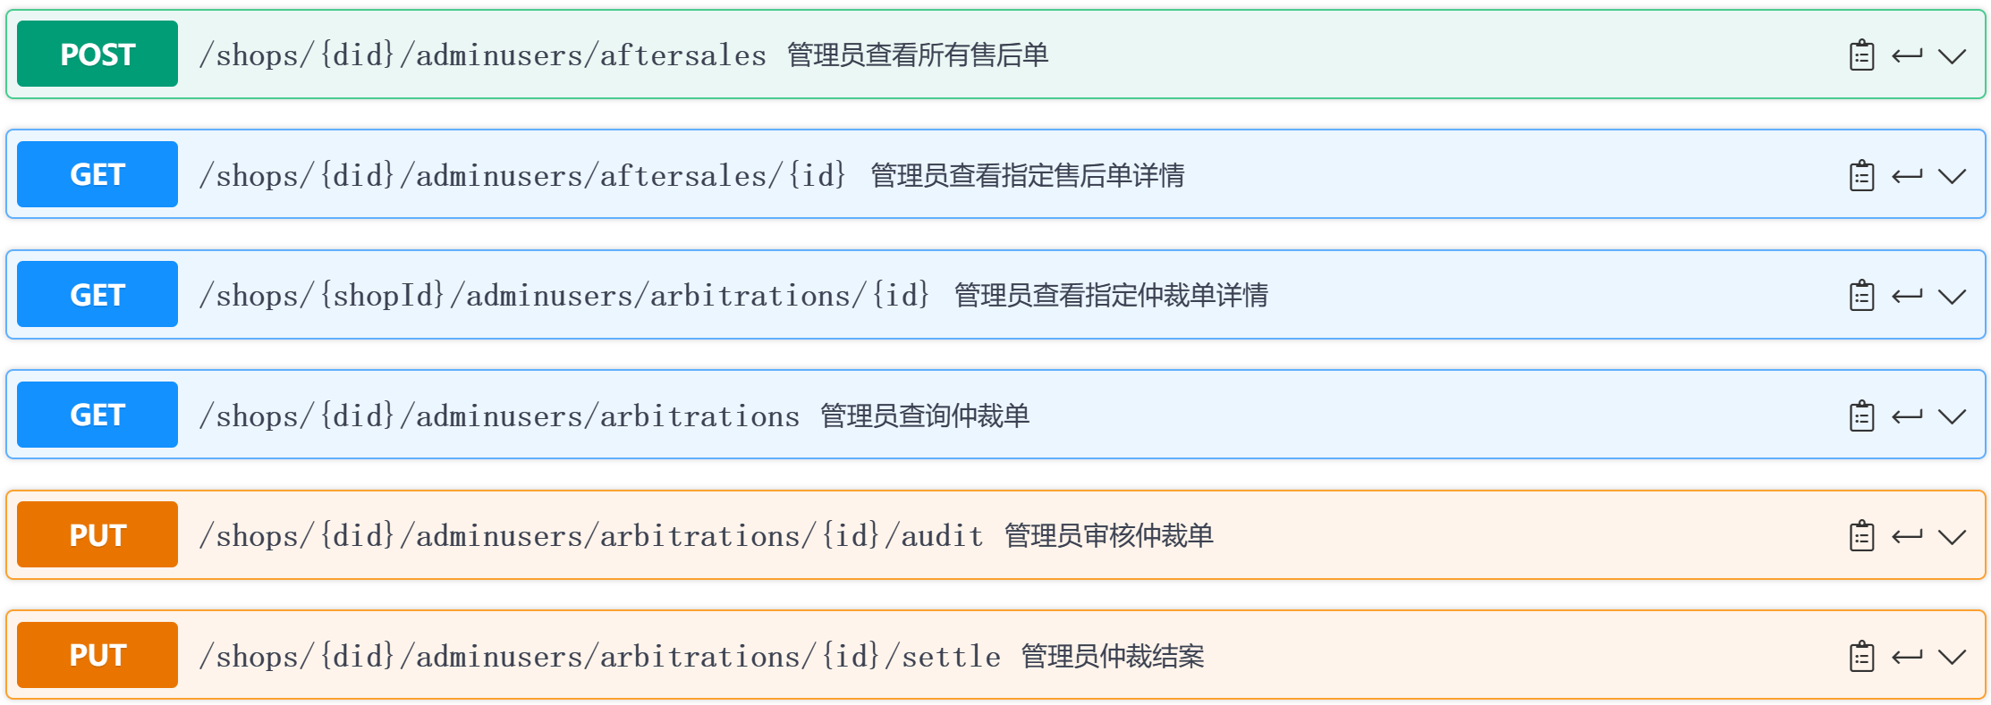
售后模块
Aftersale Module
管理员
管理员应该可以查看所有售后单和仲裁单的详情，并对仲裁单进行审核和裁决

Slide 15
02
对象模型设计

Slide 16
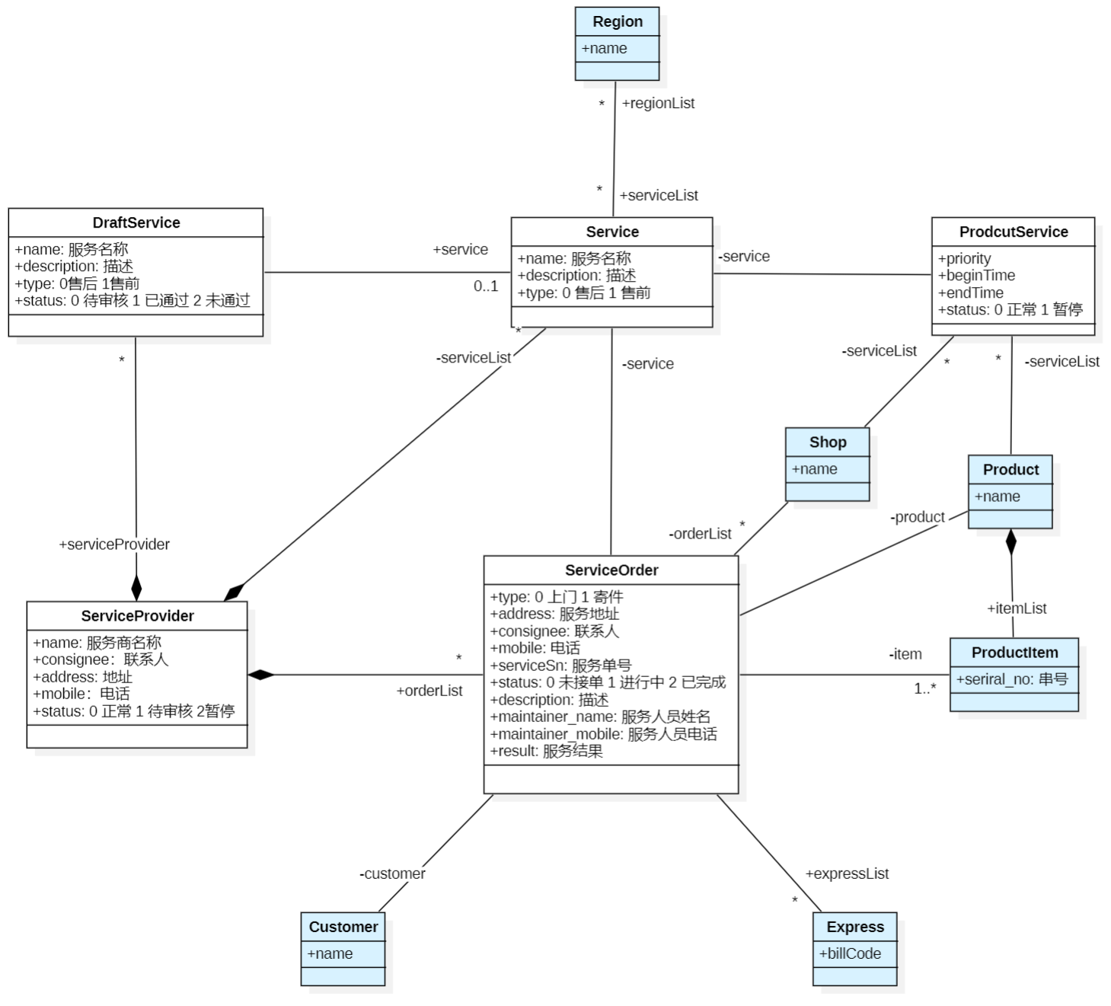
服务模块
Service Module
领域对象-服务
草稿服务：用于在更新服务信息时保留原服务功能的提供，并且留作新增服务时的待审核状态表示。
保留服务与区域的多对多：考虑到没有额外属性的产生以及双向业务的必要。
商品服务：记录商户为商品绑定服务的对象。
商户与服务的关系更直接为商户与商品服务的关系。

Slide 17
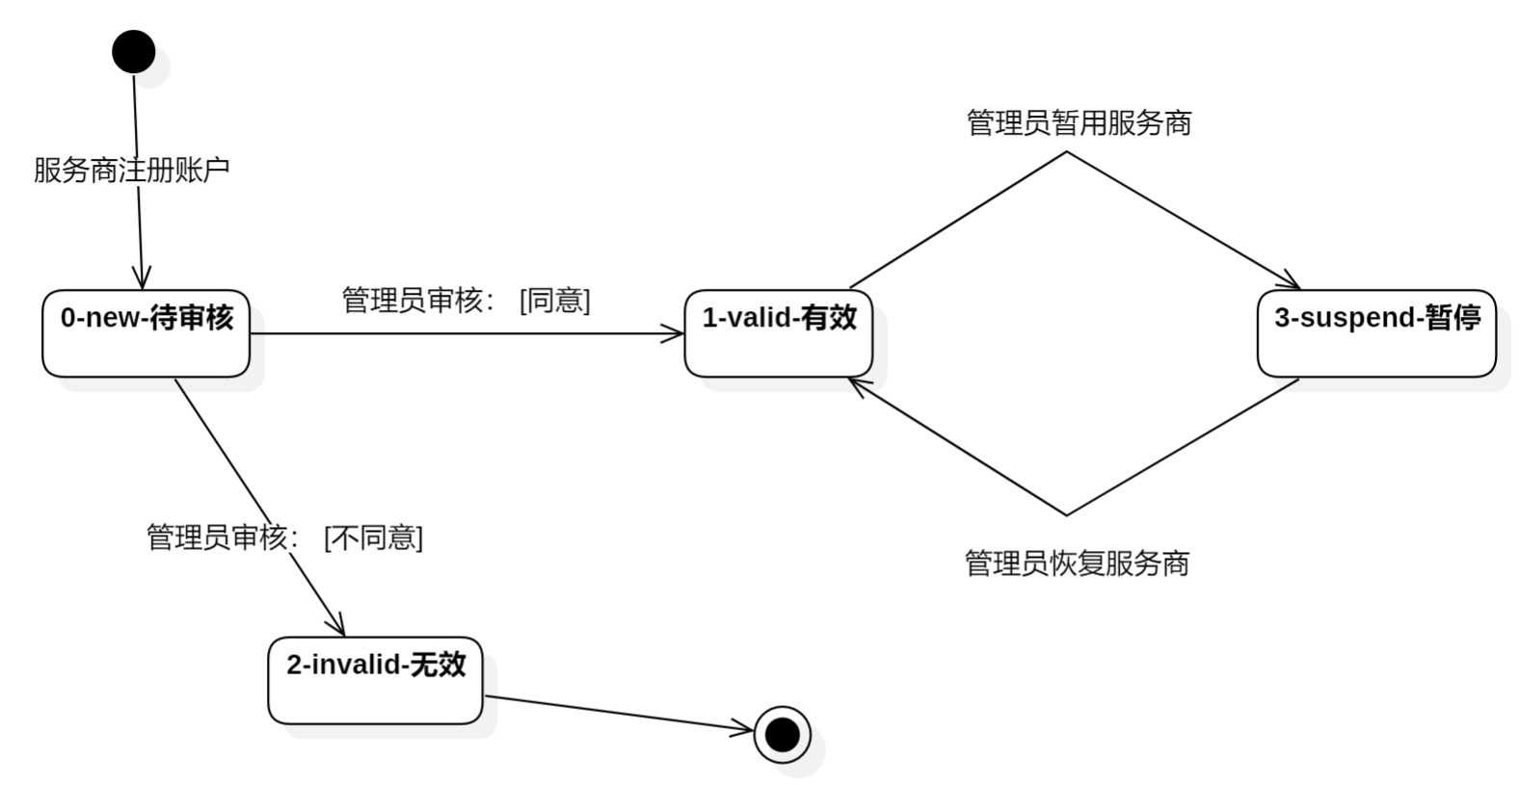
服务模块
Service Module
对象状态-服务商

Slide 18
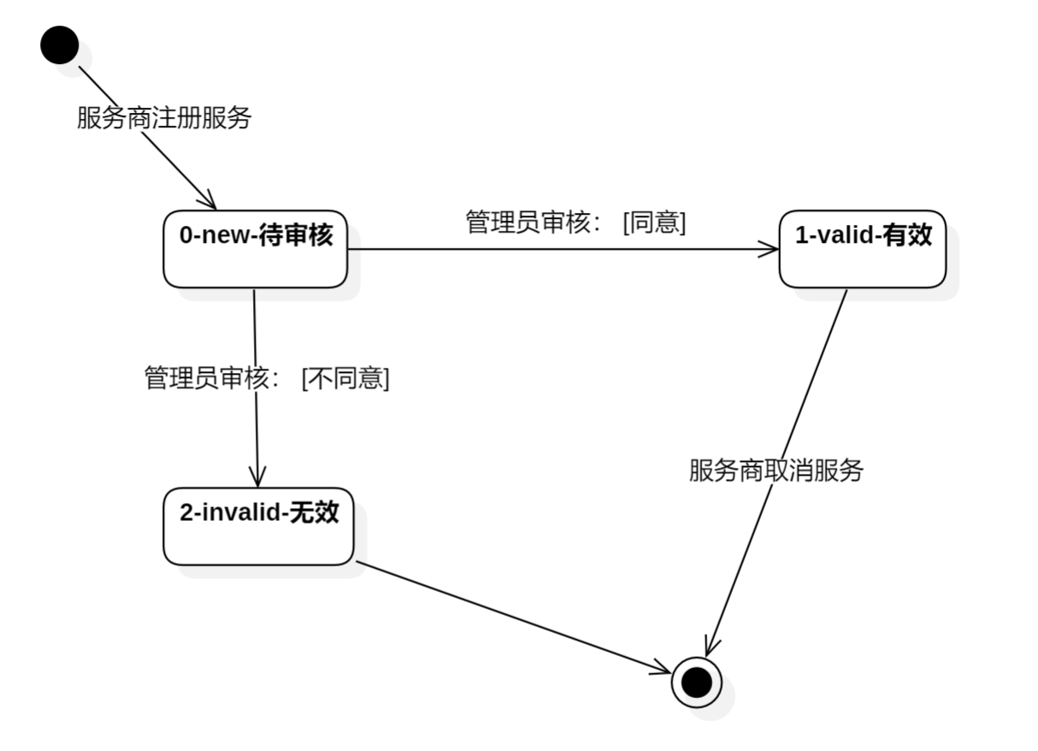
服务模块
Service Module
对象状态-服务

Slide 19
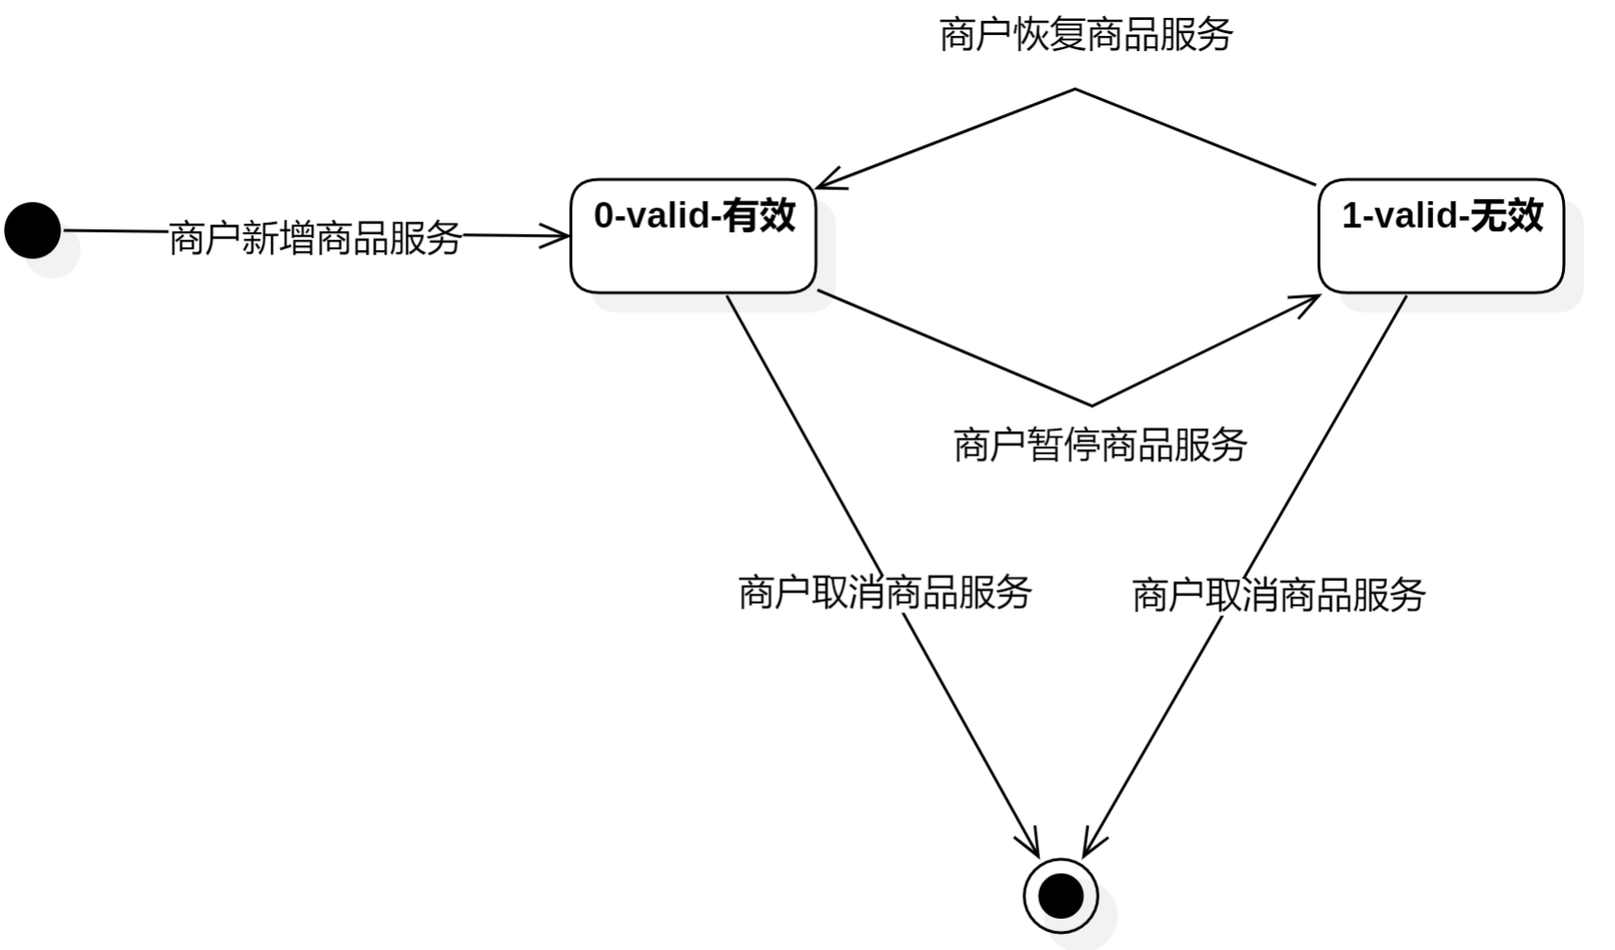
服务模块
Service Module
对象状态-商品服务

Slide 20
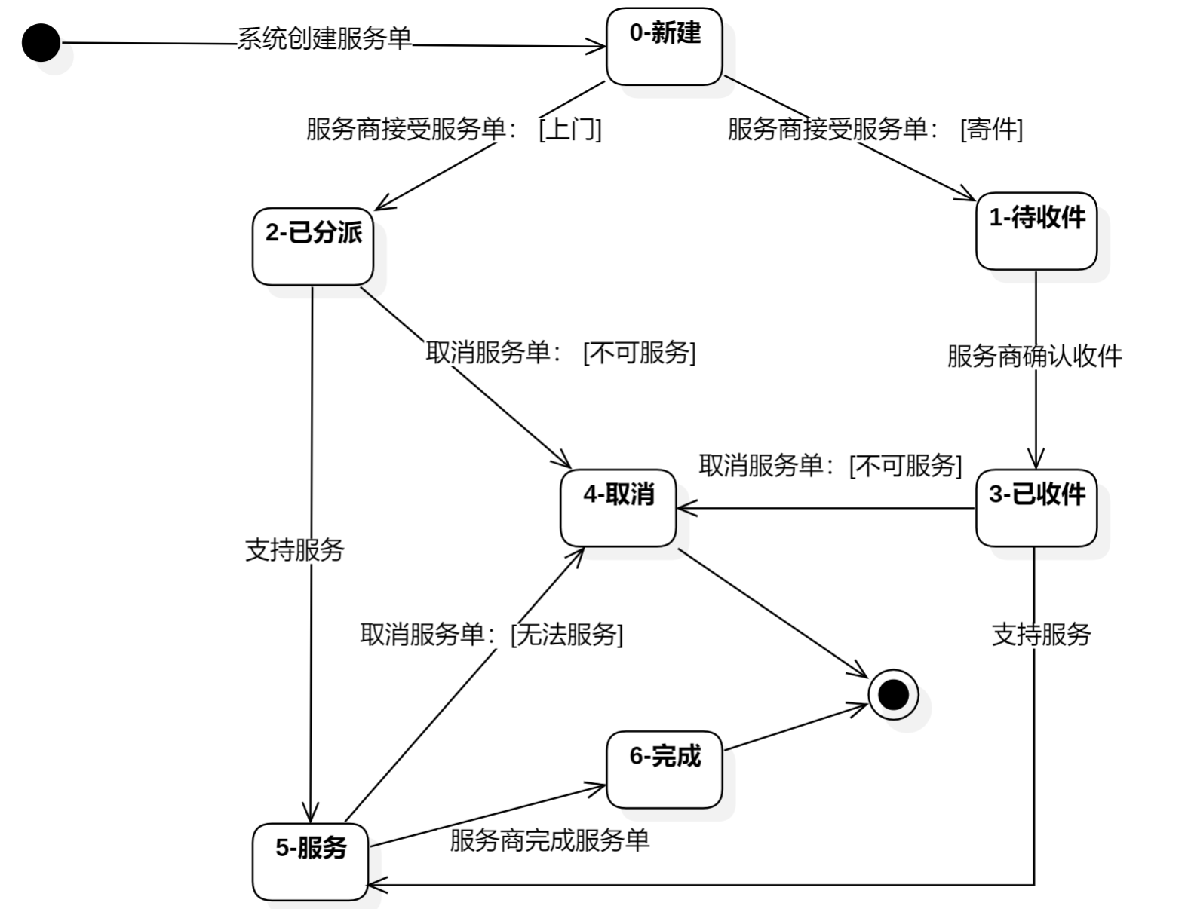
服务模块
对象状态-服务单
Service Module

Slide 21
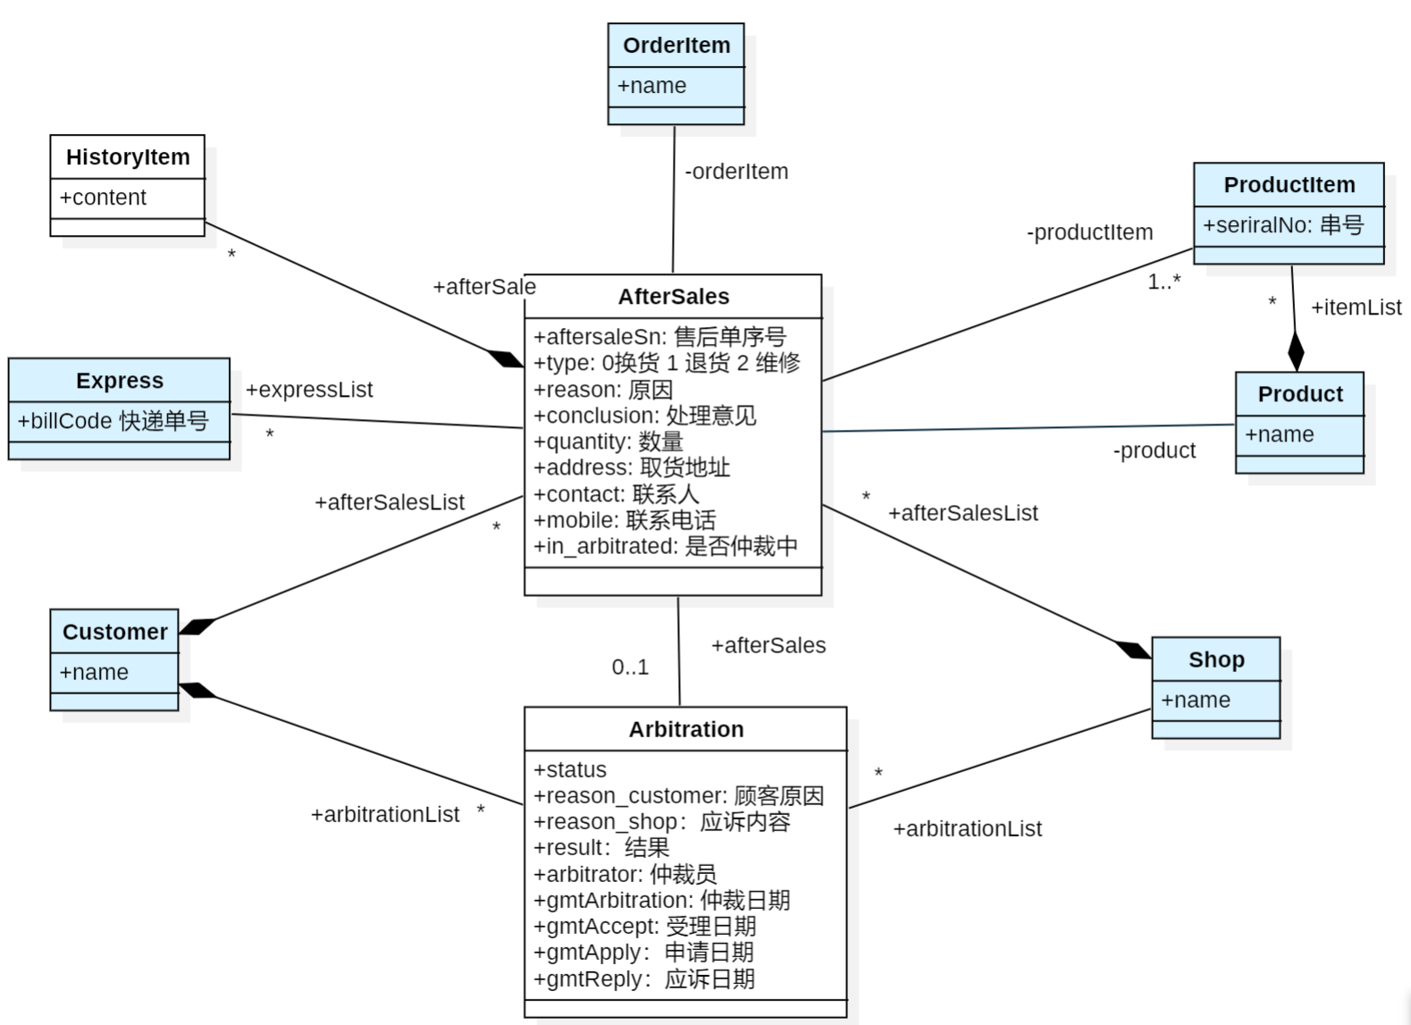
售后模块
Aftersale Module
领域对象-售后
物流轨迹详细：记录售后过程中的轨迹内容。
售后与订单详细一对一：没有查询一个订单详细对应的所有的售后单的需求和必要。
售后与商品一对一：只针对于售后对应的某一类商品。

Slide 22
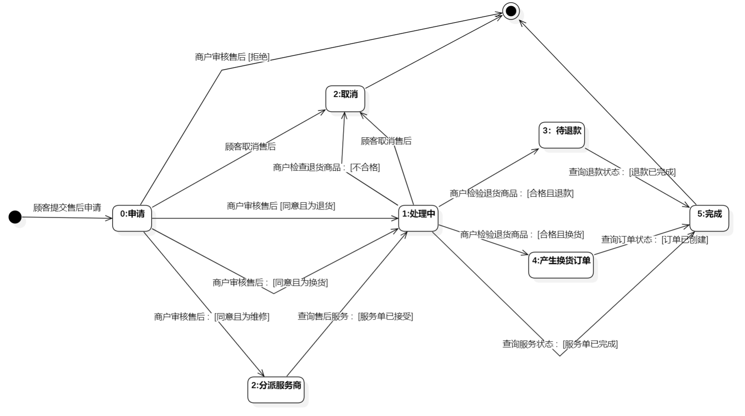
售后模块
对象状态-售后
Aftersale Module

Slide 23
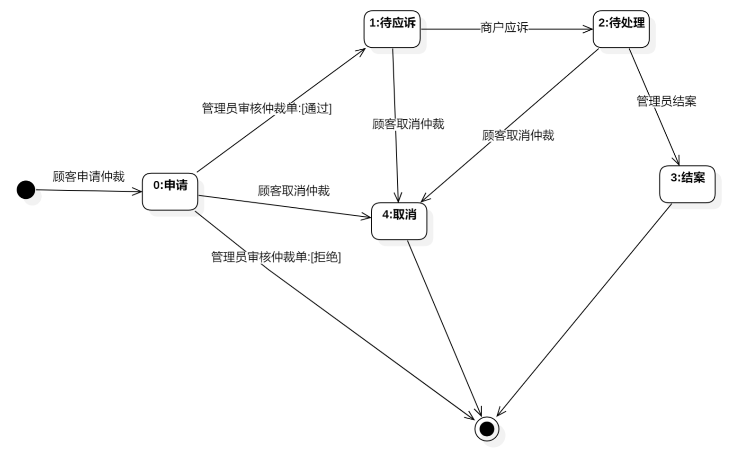
售后模块
对象状态-仲裁
Aftersale Module

Slide 24
03
数据库设计

Slide 25
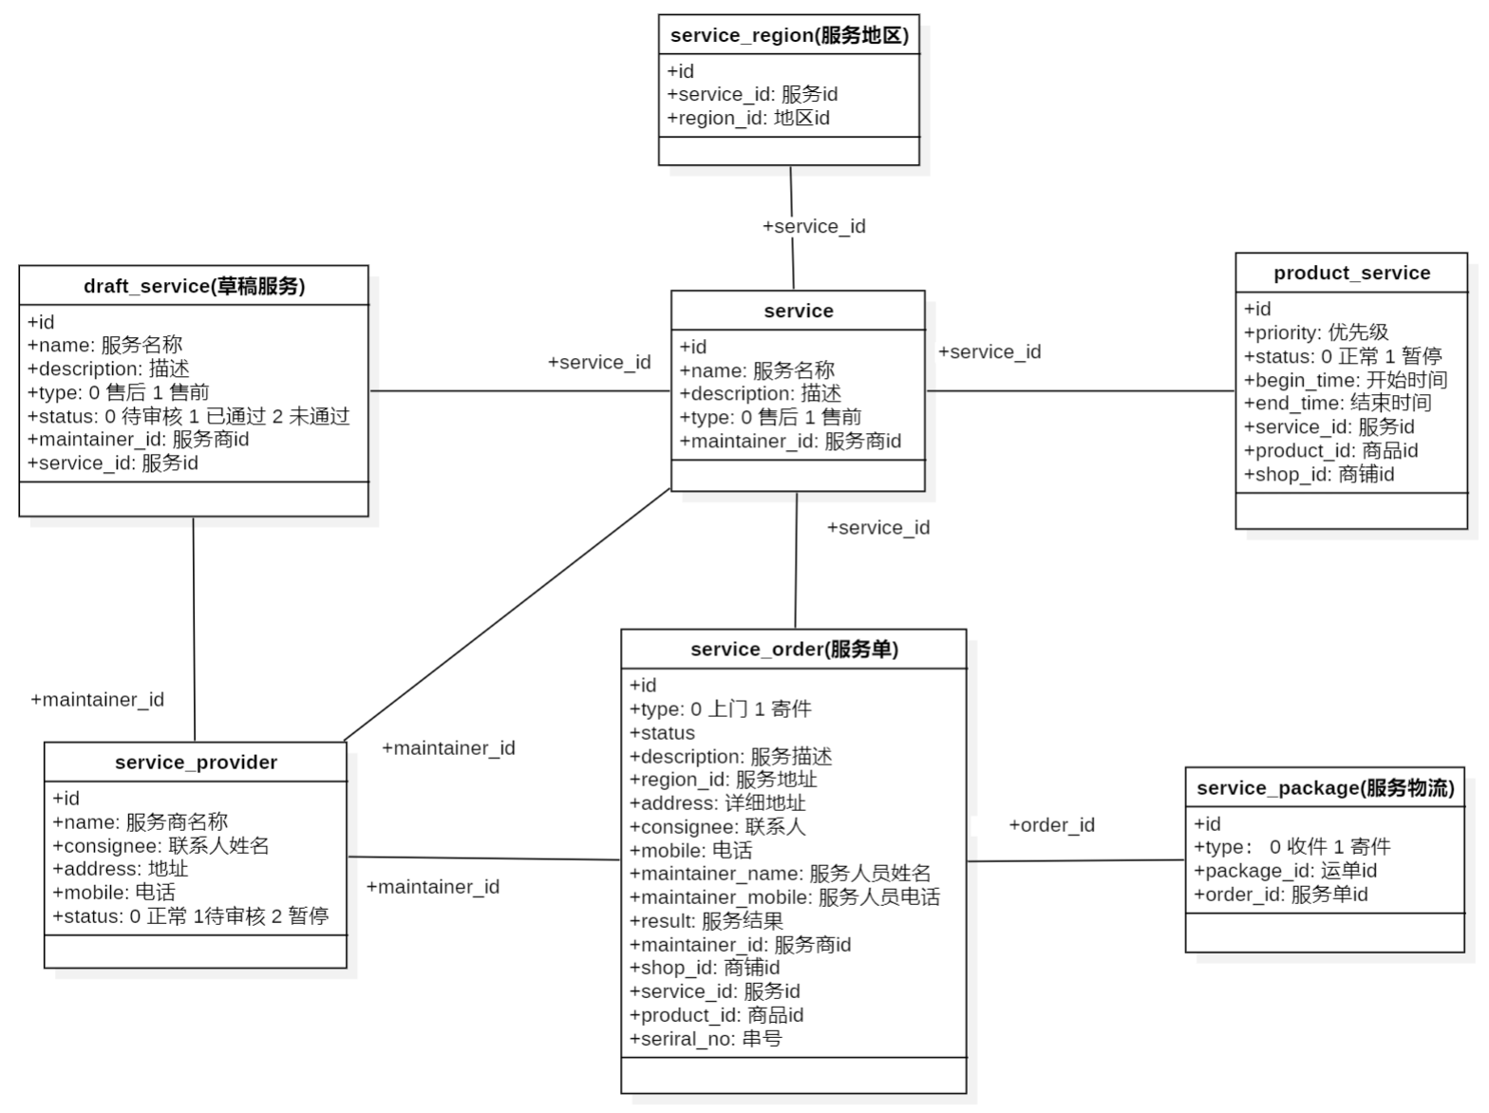
服务模块
Service Module
数据库-服务
草稿服务和商品服务都需要作为关系数据库对象来存储。
服务与地区的多对多关系需要一个外表来存储。
服务单与物流需要额外用服务物流来存储关系。

Slide 26
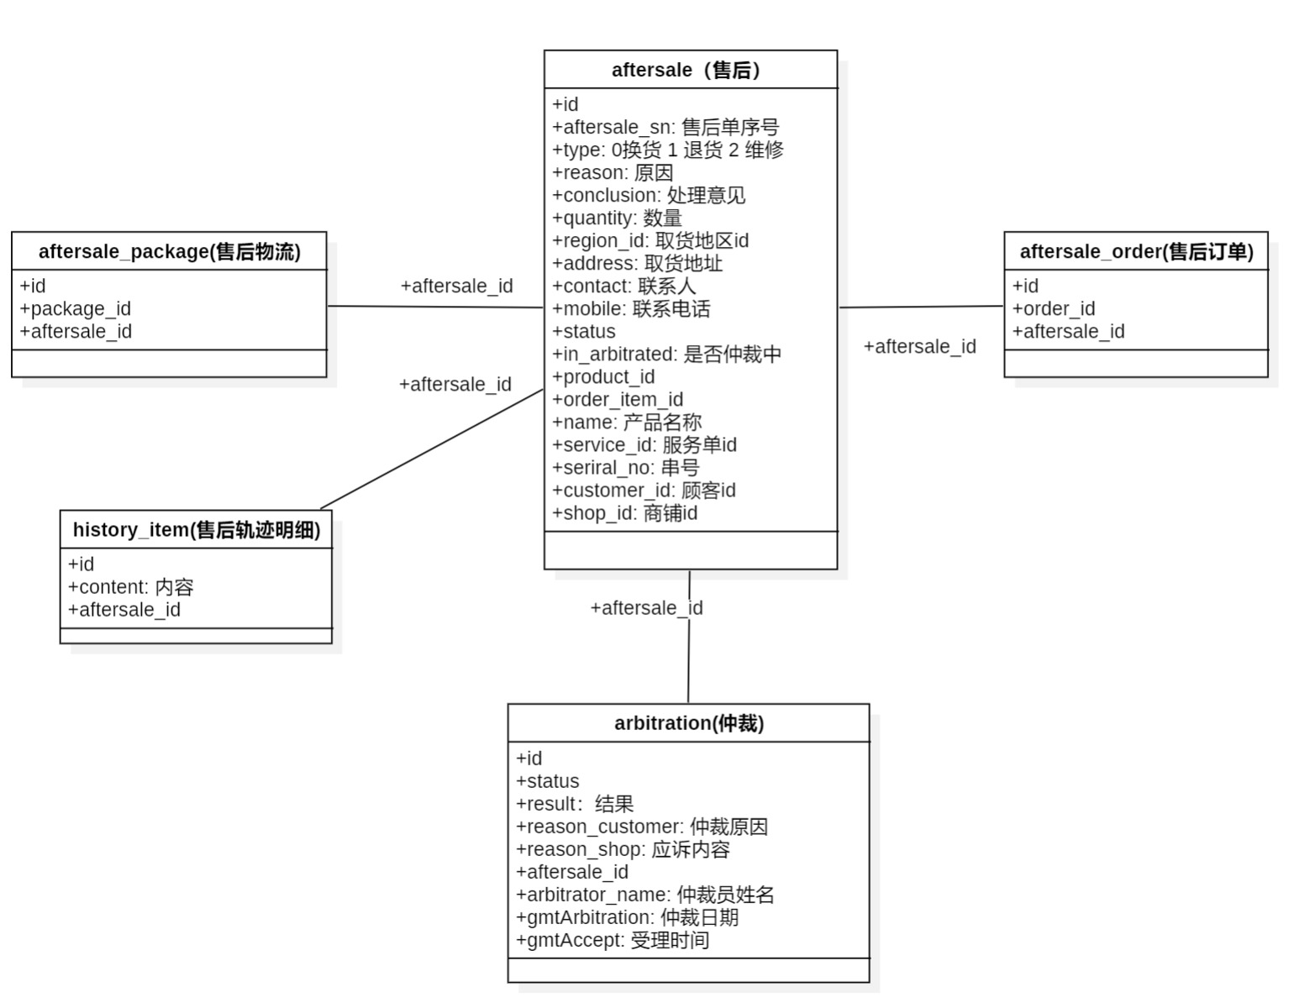
售后模块
Aftersale Module
数据库-售后
售后与物流需要额外用售后物流来存储关系。
售后的轨迹内容需要有售后轨迹的数据库对象来存储。
需要建立售后换货后产生的换货的订单与售后单之间的售后订单的对象。

